Slide 1
Приключение Буратино
Работу выполнила ученица 4а класса М Б О У сош 7 г. Туймазы

Slide 2
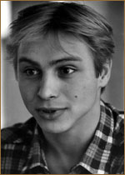
Приключение Буратино
ИОСИФОВ ДМИТРИЙ ВЛАДИМИРОВИЧ
Родился 22 октября 1965 года в Минске.
Фильм "Приключения Буратино", в котором Дмитрий сыграл главную роль, если не перевернул, то, по крайней мере, изменил жизнь мальчика. Предложения сниматься стали приходить к нему одно за другим.
Дмитрия приняли во ВГИК, на курс, который набирал Алексей Баталов. Тот факт, что он играл главную роль в "Приключениях Буратино" Дмитрий тщательно скрывал. На экзаменах он выбирал самые драматические, самые трагические роли. Тайна вскрылась уже после его поступления.
После окончания в 1986 году ВГИКа был распределен в родной Минск, где в течение шести работал в одном из театров.
В то же время поступил на режиссёрское отделение кинофакультета Белоpусской Академии искусств (мастерская Виктора Турова). Сразу после окончания он покинул театр и стал работать в рекламе, которая в этот момент активно развивалась. Позже появились телевизионные проекты и кино.

Slide 3
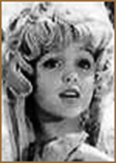
Приключение Буратино
ПРОЦЕНКО ТАТЬЯНА АНАТОЛЬЕВНА
Татьяна Проценко (в замужестве Войтюк) родилась 8 апреля 1968 года.
На роль сказочной героини долго никого не могли найти. Детей для "Приключений Буратино" искали по всей стране. Томас Аугустинас, например, игравший Артемона, был из Вильнюса. Съемки проходили целый год, на киностудии в Минске, в Крыму, на Поляне Сказок...
Таню нашла в поезде ассистент режиссера. Для кинопроб взяли очень сложный кусок, который не вошел в фильм: Буратино ночью прибегает к Мальвине, она появляется в своем окошке и говорит: "Я сплю, ничего не могу поделать. Приходите утром". Представьте, мало того, что нужно было сыграть куклу, так еще и спящую! Тем не менее режиссер фильма Нечаев Таню утвердил.

Slide 4
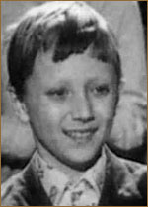
Приключение Буратино
РОМА СТОЛКАРЦ
Родился 1 января 1970 года.
Живет в Израиле.
Врач-педиатр. Управляет двумя собственными клиниками.
Отец двоих детей.

Slide 5
Приключение Буратино
Так же в фильме Приключение Буратино снимались Томас Аугустинас в роли Артемона,Григорий Светлорусов в роли Арлекино,Николай Гринько в роли папа Карла,Владимир Этуш в роли Карабас-Барабас,Владимир Басов в роли Дуремар,Елена Санаева в роли лиса Алиса,Ролан Быков в роли кот Базилио,Рина Зеленая в роли черепаха Тортила,Юрий Катин-Ярцев в роли Джузеппе-Сизый нос,Баадур Цуладзе в роли хозяин харчевни,Валентин Букин в роли старший полицейский,Михаил Петров в роли Собака-Полицейский,Юрий Баталов ,Владимир Грицевский музыкант,Е.Королева в роли кассирша,вокал Нина Бротская песенка Буратино

